Slide 1
Luyện từ và câu lớp 5
. Liên kết các câu trong bài
bằng cách lặp từ ngữ

Slide 2
KHỞI ĐỘNG

Slide 3
Chọn cặp quan hệ từ thích hợp để điền vào chỗ trống trong mỗi câu ghép sau:
a) …….thời tiết thuận lợi ……vụ lúa này đạt năng suất cao.
Vì…..nên
Nhờ……nên
Tại…….nên
B. Nhờ……nên

Slide 4
b) …….cuộc sống rất khó khăn, gian khổ……… các chiễn sĩ vẫn rất lạc quan, yêu đời.
Tuy…..nhưng
Nhờ……nên
Mặc dù…….nhưng
C. Mặc dù…….nhưng

Slide 5
c) Nam … đi học về, Dũng … gọi đi đá bóng.
vừa…..đã….
càng…….càng…..
vừa….. vừa ….
A. vừa…..đã….

Slide 6
Các vế trong câu ghép có thể nối với nhau bằng cách nào.
Nối bằng dấu câu
Nối bằng quan hệ từ
Nối bằng các cặp từ hô ứng
D. Cả 3 phương án trên đều đúng
D. Cả 3 phương án trên đều đúng

Slide 7
Liên kết các câu trong bài bằng cách lặp từ ngữ
Liên kết các câu trong bài bằng cách thay thế từ ngữ
Liên kết các câu trong bài bằng từ ngữ nối

Slide 8
Thứ ba ngày 8 tháng 3 năm 2022
Luyện từ và câu:
Liên kết các câu trong bài bằng cách lặp từ ngữ

Slide 9
I.Nhận xét
1.Trong câu in nghiêng dưới đây, từ nào lặp lại, từ nào đã lặp ở câu trước?
1
Đền Thượng nằm chót vót trên đỉnh núi Nghĩa Lĩnh.
Trước đền, những khóm hải đường đâm bông rực đỏ, những cánh bướm nhiều màu sắc bay dập dờn như đang múa quạt xoè hoa.
Đoàn Minh Tuấn
2
Tả vị trí của đền Thượng
1
2
Tả cảnh sắc thiên nhiên đền Thượng

Slide 10
2. Nếu ta thay từ được dùng lặp lại bằng một trong các từ nhà, chùa, trường, lớp thì hai câu trên có còn gắn bó với nhau không?
Đền Thượng nằm chót vót trên đỉnh núi Nghĩa Lĩnh. Trước............, những khóm hải đường đâm bông rực đỏ, những cánh bướm nhiều màu sắc bay dập dờn như đang múa quạt xoè hoa.
Đoàn Minh Tuấn
chùa
nhà

Slide 11
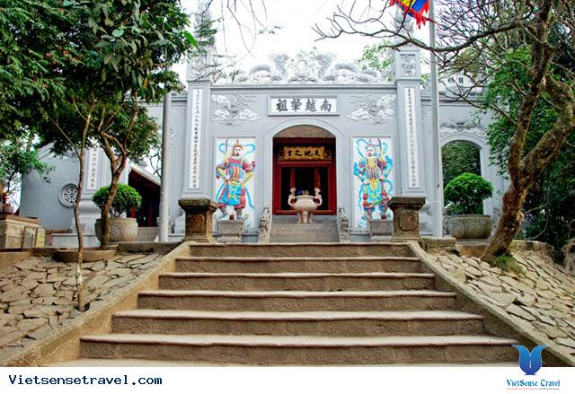
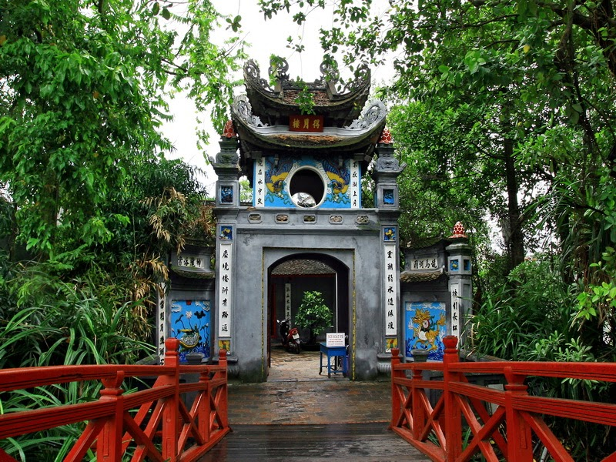
Đền Thượng
Đền Ngọc Sơn

Slide 12
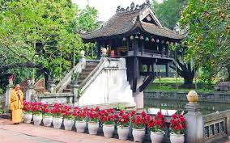
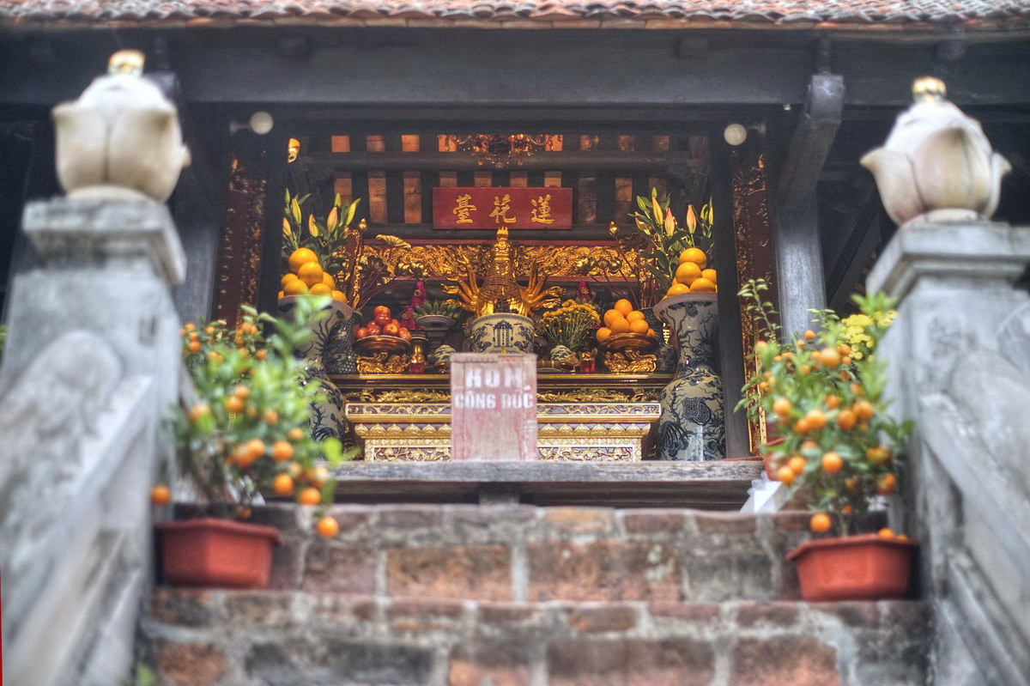
Thờ tam bảo trong chùa Một Cột

Slide 13
2. Nếu ta thay từ được dùng lặp lại bằng một trong các từ nhà, chùa, trường, lớp thì hai câu trên có còn gắn bó với nhau không?
Đền Thượng nằm chót vót trên đỉnh núi Nghĩa Lĩnh. Trước............, những khóm hải đường đâm bông rực đỏ, những cánh bướm nhiều màu sắc bay dập dờn như đang múa quạt xoè hoa.
Đoàn Minh Tuấn
trường
lớp
Các câu văn trong bài văn, đoạn văn phải liên kết chặt chẽ với nhau

Slide 14
GHI NHỚ:
1. Trong bài văn, đoạn văn, các câu phải liên kết chặt chẽ với nhau.

Slide 15
Đền Thượng nằm chót vót trên đỉnh núi Nghĩa Lĩnh.
Trước đền, những khóm hải đường đâm bông rực đỏ, những cánh bướm nhiều màu sắc bay dập dờn như đang múa quạt xoè hoa.
Đoàn Minh Tuấn
Việc lặp lại từ trong trường hợp này có tác dụng gì?

Slide 16
Việc lặp lại từ ‘‘ đền ’’ giúp cho hai câu trên có sự liên kết chặt chẽ về nội dung và nhờ vậy mà nó tạo thành đoạn văn, bài văn.

Slide 17
GHI NHỚ:
1. Trong bài văn, đoạn văn, các câu phải liên kết chặt chẽ với nhau.
2. Để liên kết một câu với câu đứng trước nó, ta có thể lặp lại trong câu ấy những từ ngữ đã xuất hiện ở câu đứng trước.

Slide 18
Ví dụ minh họa:
(1) Người đặt hộp thư lần nào cũng tạo cho anh sự bất ngờ. (2) Bao giờ hộp thư cũng được đặt tại một nơi dễ tìm mà lại ít bị chủ ý nhất.

Slide 19
Ví dụ minh họa:
(1) Mùa xuân phượng ra lá. (2) Lá xanh um, mát lành như lá me non.

Slide 20
Các câu văn có liên kết với nhau về nghĩa không?
(1) Khu vườn không rộng nhưng có nhiều loại cây. (2) Cái sân nhà bé nhỏ. (3) Mỗi cây có một đời sống riêng, một tiếng nói riêng.

Slide 21
Các câu văn sau được liên kết với nhau bằng cách nào?
Khu vườn không rộng nhưng có nhiều loại cây. Mỗi cây có một đời sống riêng, một tiếng nói riêng.

Slide 22
Bài 1. Tìm những từ ngữ được lặp lại để liên kết câu:
a) Niềm tự hào chính đáng của chúng ta trong nền văn hóa Đông Sơn chính là bộ sưu tập trống đồng hết sức phong phú. Trống đồng Đông Sơn đa dạng không chỉ về hình dáng, kích thước mà cả về phong cách trang trí, sắp xếp hoa văn.
b) Trong một sáng đào công sự, lưỡi xẻng của anh chiến sĩ xúc lên một mảnh đồ gốm có nét hoa văn màu nâu và xanh, hình đuôi rồng. Anh chiến sĩ quả quyết rằng những nét hoa văn này y như hoa văn trên hũ rượu thờ ở đình làng anh.

Slide 23
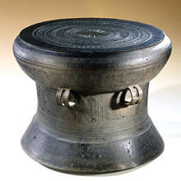

Slide 25
Bài 2: Chọn từ ngữ trong ngoặc đơn thích hợp với mỗi ô trống để các câu, các đoạn được liên kết với nhau:
(cá song, tôm, thuyền, cá chim, chợ)
Dọc theo bờ vịnh Hạ Long, trên bến Đoan, bến Tàu hay cảng Mới, những đoàn thuyền đánh cá rẽ màn sương bạc nối đuôi nhau cập bến, những cánh buồm ướt át như cánh chim trong mưa. ... lưới mui bằng. ... giã đôi mui cong. ... khu Bốn buồm chữ nhật. ... Vạn Ninh buồm cánh én. ... nào cũng tôm cá đầy khoang. Người ta khiêng từng sọt cá nặng tươi roi rói lên chợ.
... Hòn Gai buổi sáng la liệt tôm cá. Những con ... khoẻ, vớt lên hàng giờ vẫn giãy đành đạch, vảy xám hoa đen lốm đốm. Những con ... mình dẹt như hình con chim lúc sải cánh bay, thịt ngon vào loại nhất nhì. Những con cá nhụ béo núc, trắng lốp, bóng mượt như được quét một lớp mỡ ngoài vậy. Những con ... tròn, thịt căng lên từng ngấn như cổ tay của trẻ lên ba, da xanh ánh, hàng chân choi choi như muốn bơi.

Slide 26
Bài 2: Chọn từ ngữ trong ngoặc đơn thích hợp với mỗi ô trống để các câu, các đoạn được liên kết với nhau:
(cá song, tôm, thuyền, cá chim, chợ)
Dọc theo bờ vịnh Hạ Long, trên bến Đoan, bến Tàu hay cảng Mới, những đoàn thuyền đánh cá rẽ màn sương bạc nối đuôi nhau cập bến, những cánh buồm ướt át như cánh chim trong mưa. ... lưới mui bằng. ... giã đôi mui cong. ... khu Bốn buồm chữ nhật. ... Vạn Ninh buồm cánh én. ... nào cũng tôm cá đầy khoang. Người ta khiêng từng sọt cá nặng tươi roi rói lên chợ.

Slide 27
... Hòn Gai buổi sáng la liệt tôm cá. Những con ... khoẻ, vớt lên hàng giờ vẫn giãy đành đạch, vảy xám hoa đen lốm đốm. Những con ... mình dẹt như hình con chim lúc sải cánh bay, thịt ngon vào loại nhất nhì. Những con cá nhụ béo núc, trắng lốp, bóng mượt như được quét một lớp mỡ ngoài vậy. Những con ... tròn, thịt căng lên từng ngấn như cổ tay của trẻ lên ba, da xanh ánh, hàng chân choi choi như muốn bơi.
Theo Thi Sảnh

Slide 28
Dọc theo bờ vịnh Hạ Long, trên bến Đoan, bến Tàu hay cảng Mới, những đoàn thuyền đánh cá rẽ màn sương bạc nối đuôi nhau cập bến, những cánh buồm ướt át như cánh chim trong mưa. …...... lưới mui bằng…….….. giã đôi mui cong……….khu Bốn buồm chữ nhật……… Vạn Ninh buồm cánh én…..……nào cũng tôm cá đầy khoang. Người ta khiêng từng sọt cá nặng tươi roi rói lên chợ.
Thuyền
Thuyền
Thuyền
Thuyền
Thuyền

Slide 30
…….. Hòn Gai buổi sáng la liệt tôm cá. Những con …………… khoẻ, vớt lên hàng giờ vẫn giãy đành đạch, vảy xám hoa đen lốm đốm. Những con……………. mình dẹt như hình con chim lúc sải cánh bay, thịt ngon vào loại nhất nhì. Những con cá nhụ béo núc, trắng lốp, bóng mượt như được quét một lớp mỡ ngoài vậy. Những con……….. tròn, thịt căng lên từng ngấn như cổ tay của trẻ lên ba, da xanh ánh, hàng chân choi choi như muốn bơi.
Theo Thi Sảnh
Chợ
cá song
cá chim
tôm

Slide 31
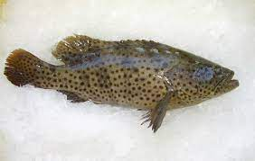
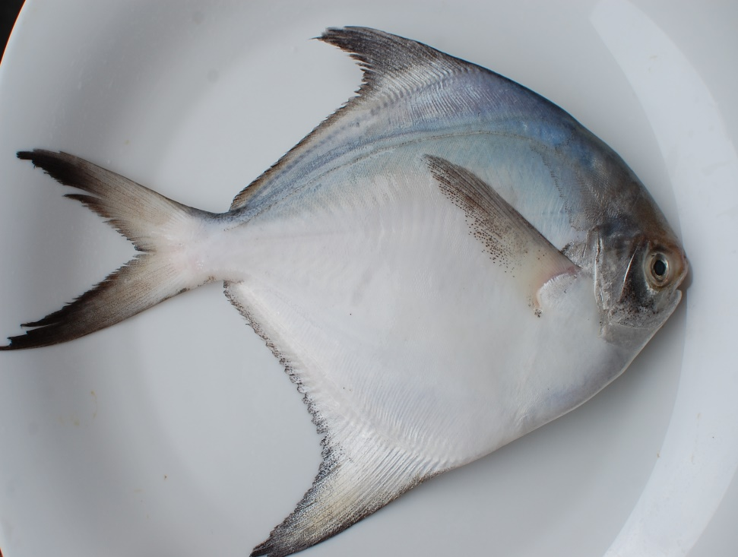
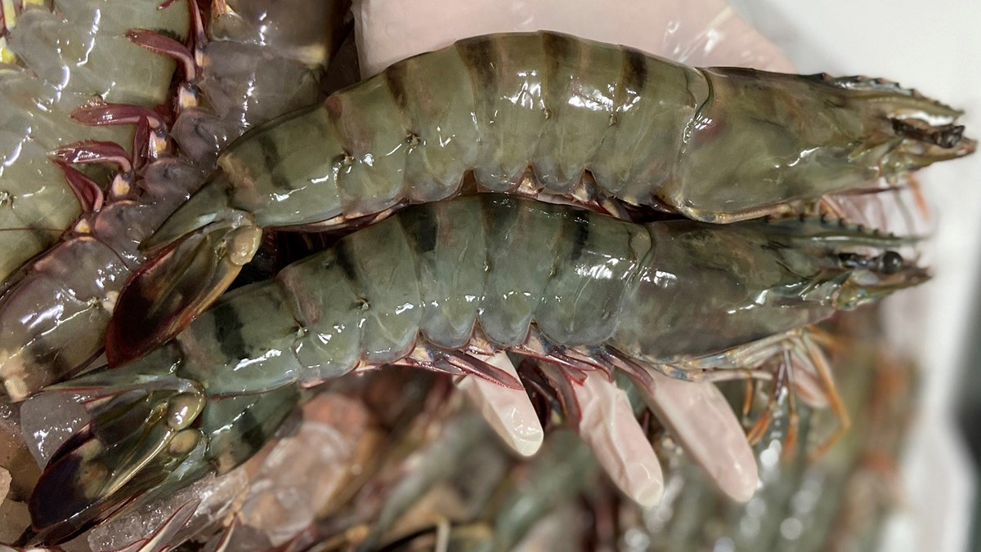
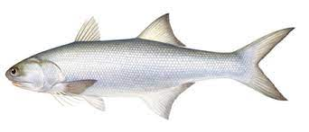
cá song
cá chim
cá nhụ
tôm

Slide 33
Dọc theo bờ vịnh Hạ Long, trên bến Đoan, bến Tàu hay cảng Mới, những đoàn thuyền đánh cá rẽ màn sương bạc nối đuôi nhau cập bến, những cánh buồm ướt át như cánh chim trong mưa. Thuyền lưới mui bằng. Thuyền giã đôi mui cong. Thuyền khu Bốn buồm chữ nhật. Thuyền Vạn Ninh buồm cánh én. Thuyền nào cũng tôm cá đầy khoang. Người ta khiêng từng sọt cá nặng tươi roi rói lên chợ.
Chợ Hòn Gai buổi sáng la liệt tôm cá. Những con cá song khoẻ, vớt lên hàng giờ vẫn giãy đành đạch, vảy xám hoa đen lốm đốm. Những con cá chim mình dẹt như hình con chim lúc sải cánh bay, thịt ngon vào loại nhất nhì. Những con cá nhụ béo núc, trắng lốp, bóng mượt như được quét một lớp mỡ ngoài vậy. Những con tôm tròn, thịt căng lên từng ngấn như cổ tay của trẻ lên ba, da xanh ánh, hàng chân choi choi như muốn bơi.

Slide 34

Trò chơi ai nhanh ai đúng
Điền vào chỗ trống từ ngữ thích hợp để các câu trong mỗi đoạn được liên kết với nhau.




Slide 35
a) Bé thích làm kĩ sư giống bố và thích làm cô giáo như mẹ. Lại có lúc ….. thích làm bác sĩ để chữa bệnh cho ông ngoại.
bé
Hết giờ!
1
2
3
4
5
6
7
8
9
10
11
12
13
14
15

Slide 36
b) Một sớm tinh mơ, chú gà trống đã chạy tót ra giữa sân. ……. vươn mình, dang đôi cánh to, khỏe như hai chiếc quạt, vỗ cánh phành phạch.
Chú
Hết giờ!
1
2
3
4
5
6
7
8
9
10
11
12
13
14
15

Slide 37
c) Con mèo nhà em có bộ lông rất đẹp…….…..ấy như một tấm áo choàng giúp chú sưởi ấm suốt mùa đông.
Bộ lông
Hết giờ!
1
2
3
4
5
6
7
8
9
10
11
12
13
14
15

